Slide 1

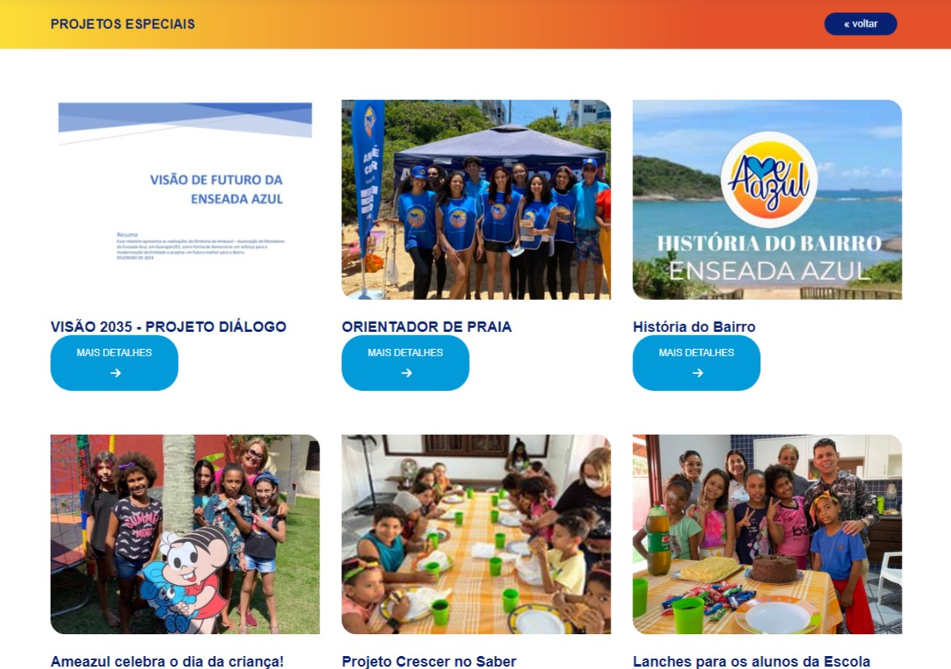
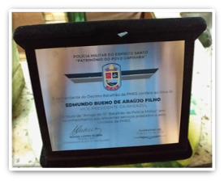

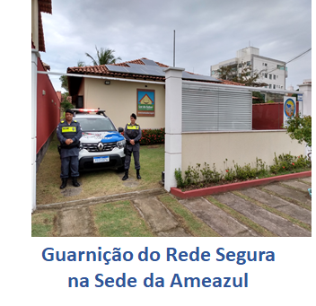
AMEAZUL PROMOVE AÇÔES CULTURAIS E SOCIAIS
Promover ações culturais, resgate da história do Bairro e melhorar a
Qualidade de Vida são Diretrizes da Ameazul e neste sentido, temos:
O Projeto Crescer no Saber que auxilia as crianças da Escola Lúcio
Rocha de Almeida na melhoria do desempenho escolar e na
socialização.
Também temos uma pequena verba destinada a ajudar pessoas em
dificuldade comprovada de saúde e sobrevivência.
Resgatamos a história do Bairro com os vídeos de moradores antigos,
entrevistas com os fundadores e pioneiros de nossa região.
Realizamos anualmente a festa junina do Bairro.
Apoiamos o Projeto Rede Segura, da PMES, com a cessão de nossa
sede para atividades e infraestrutura para a 2ª Cia.
O Projeto Orientador de Praia foi um sucesso no verão e também
será realizado nas férias de Julho.
Agora, estamos montando um acervo histórico/cultural, reunindo
materiais de registros da evolução da Enseada Azul. Aqueles que
tiverem fotos, vídeos e documentos, entrem em contato conosco,
pois tudo é importante de ser registrado.
Amigo da PMES

